Slide 1

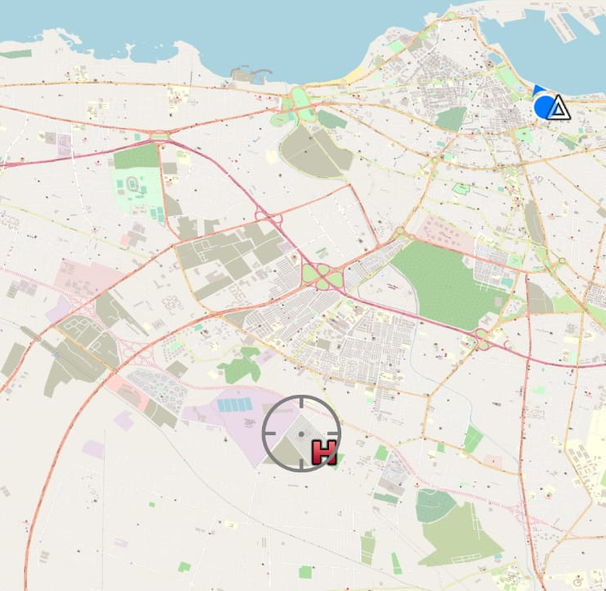
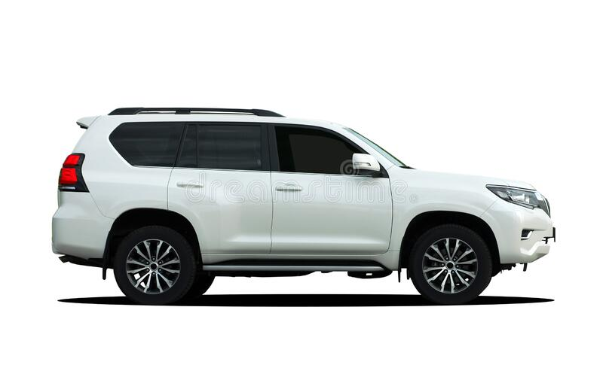
CPT
10/10/2021
N
09.30 – 12.30 CONSEGNA ATTESTATI FREQ. CORSO SANITARIO DA PARTE COM. MIASIT
- 1° MEZZO 5-1876400
LGT MACI LUCIO
Cmc BACCIU MATTEO
Cmc MARTORELLI LUCA
Interp.BATRUMA AIMEN
ACC. B.G.
33S US 29430 34312
DISTANZA : 9KM
TEMPO PERC.:25’
2°MEZZO 5-2255823
CA. TORRESI PLACIDO.
T.V. LUNETTO DAVIDE
2°C CAVASINO VITO
1°Cm MAZZARA GIOACCHINO
09.30
10.30
11.30 /12.00
3°MEZZO 25-188316
Ten. Col. ZAZZERI RICCARDO
Cap GIUSTO ANTONIO
Scp 1°cl sc BERGANTINO ENRICO
Scp 1°cl sc VOZZA COSIMO
PARTENZA AMB.
ARRIVO ACC B.G.
PARTENZA DA B.G.
ARRIVO
AMB.

